Slide 1
Web dizajn
harisheric50@gmail.com
preuzeto od kolege Amer Vrebac
Kreiranje HTML stranice
Formatiranje texta

Slide 2
Sadržaj
Kreiranje jednostavne HTML stranice
Osnovni elementi sintakse HTML-a
Hederi (Headings)
Paragrafi (Paragraphs)
Formatiranje teksta
Citiranje
Horizontalne linije (Horizontal rules)
Razmaci (Line breaks)
Adrese
Povezivanje stranica

Slide 3
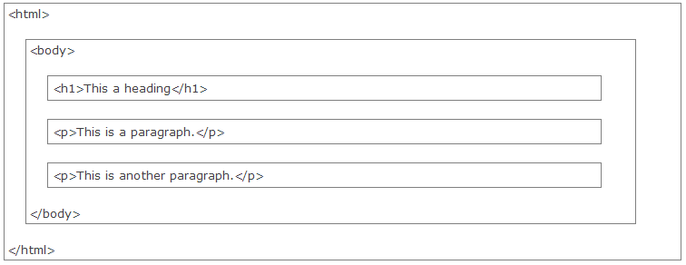
Kreiranje HTML stranice
Noptepad ++
Visual Studio
Gradivni elementi html stranice:
<!doctype>
<html> </html>
<body></body>
<head></head>
<title></title>
<p></p>
<h1></h1>

Slide 4
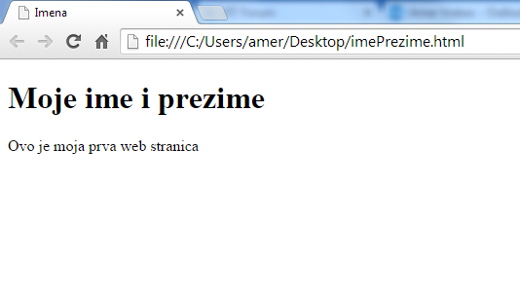
Zadatak

Slide 5
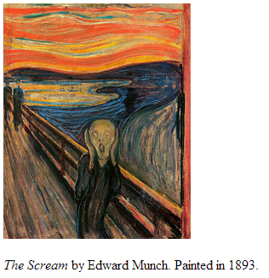
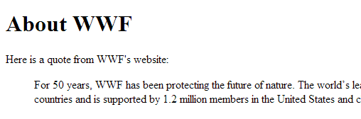
Citiranje
Za citiranje se koriste dva taga:
<cite>“Neki citat“</cite>
<blockquote>“Neki citat“</ blockquote>

Slide 6
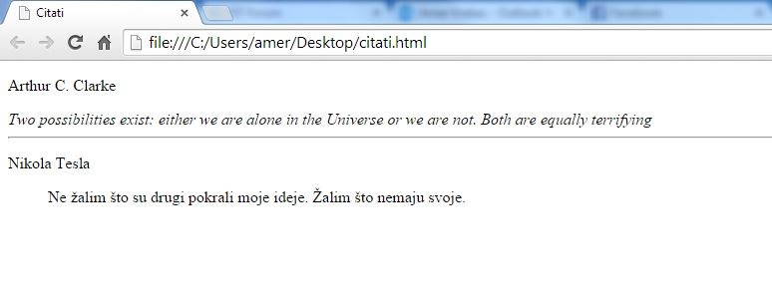
Zadatak
Iskorišteni tagovi:
<hr/>
<br/>
<p></p>
<cite></cite>
<blockquote></blockquote>

Slide 7
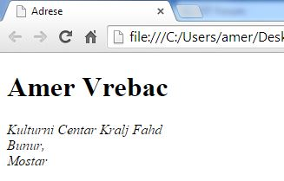
Reprezentacija adresa
Prikazivanje kontakta na stranici:
<address>
....
....
....
</address>

Slide 8
Anchor tag
WEB Stranica 1
<a href=„www.google.com">Link text</a>
<a href="http://www.w3schools.com" target=„_blank">Visit W3Schools.com!</a>
Anchor tag
Target Value | Description
_blank | Opens the linked document in a new window or tab
_self | Opens the linked document in the same frame as it was clicked (this is default)
_parent | Opens the linked document in the parent frame
_top | Opens the linked document in the full body of the window
WEB Stranica 2

Slide 9
Povezivanje i atributi
Id
class
<h2 id=„JedinstvenoIme">Naslov</h2>
<h2 id=„PrviNaslov"> Naslov </h2>
<h2 class =„Klasa"> Naslov </h2>
<h2 class =„Naslovi"> Naslov </h2>
<a href="#Poglavlje2">Pređite na drugo poglavlje<a>

Slide 10
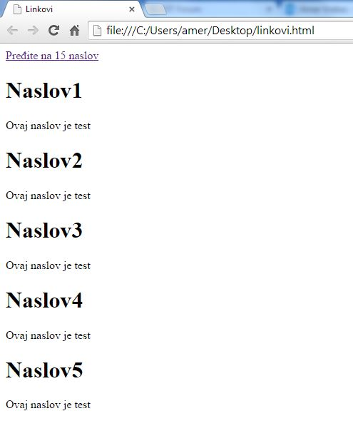
Zadatak

Slide 11
Specijalni karakteri
Sign | Description | Code
 | non-breaking space | &nbsp;
< | less than | &lt;
> | greater than | &gt;
& | ampersand | &amp;
¢ | cent | &cent;
£ | pound | &pound;
¥ | yen | &yen;
€ | euro | &euro;
§ | section | &sect;
© | copyright | &copy;
® | registered trademark | &reg;
™ | trademark | &trade;

Slide 12
Formatiranje teksta
Da bismo formatirali tekst, možemo iskoristiti tagove:
<b> | Bold tekst
<em> | Naglašeni tekst
<small> | Smanjeni tekst
<strong> | Naglašavanje što je bitno
<sub> | Subscripted tekst
<sup> | Superscripted tekst
<ins> | Umetnuti tekst
<del> | Izbrisani tekst

Slide 13
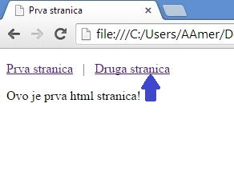
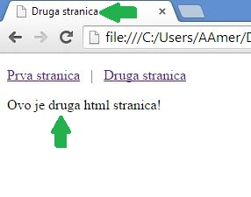
Povezivanje html stranica
<a href=„novaStranica.html"> Ovo je link za novu stranicu</a>
Stranice se moraju nalaziti u istom folderu

Slide 14
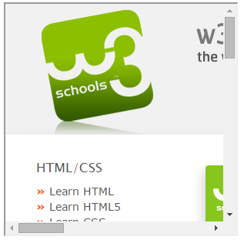
iframe
<iframe src="http://www.w3schools.com" width="300" height="300">
</iframe>

Slide 15
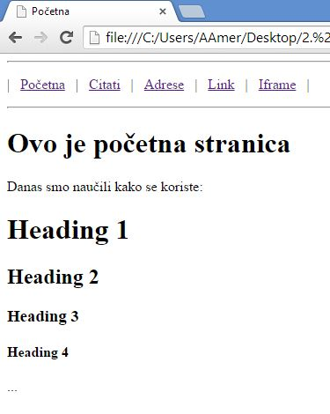
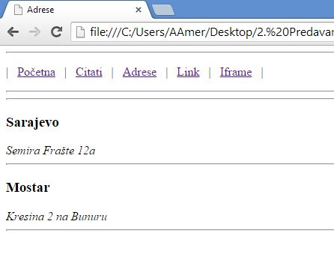
Zadatak za vježbu

Slide 16
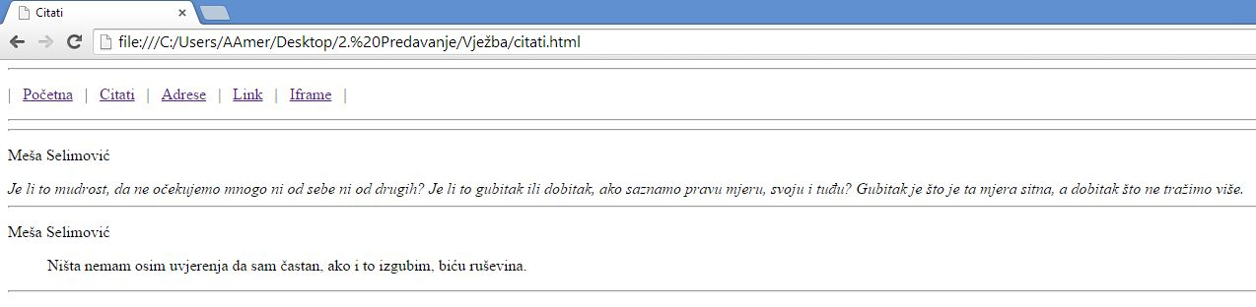
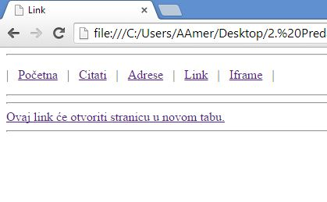

Slide 17
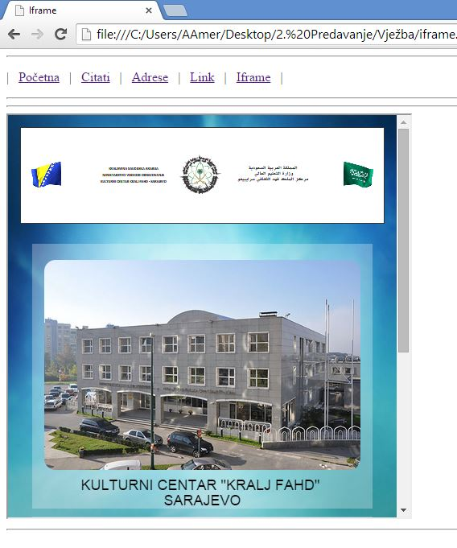

Slide 18
?
Hvala na pažnji!

